Slide 1
ỦY BAN NHÂN DÂN QUẬN 12
TRƯỜNG TIỂU HỌC LÝ TỰ TRỌNG
CHỦ ĐỀ 14
BÀI 1: (tiết 1)
ap aêp aâp
延时符

Slide 2
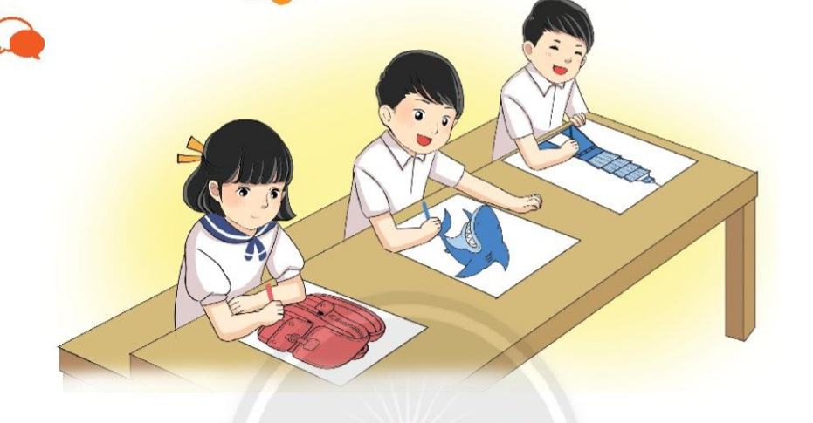
thaùp
caù maäp
caëp taùp

Slide 3
ap aêp aâp
延时符

Slide 4
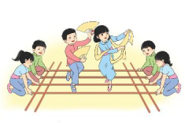
ap
aêp
aâp
s
l
ăp
t
ap
aâp
sap
lăp
tâp
múa sap
lăp ráp
tâp thể dục

Slide 5
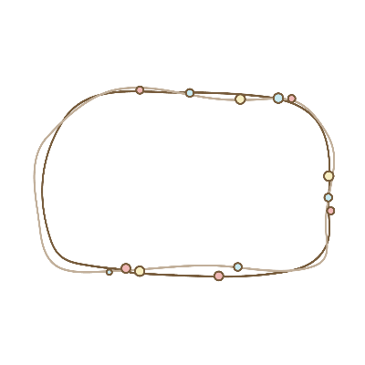
muùa saïp
taäp theå duïc
laép raùp

Slide 6
Luyện viết bảng con

